Slide 1
COCNサロン
米国Partnership税制勉強会
2014.07.29 第一回
齋藤旬

Slide 2
第一回 目次
2014.07.29
当勉強会の目的
当勉強会のシラバス サロンですから自由討議を優先したいと思います。
今日、第一回の論点：Partnership Taxationの「機能」とは何か？
一般的な税制の機能
今日のキーワード：集団的に適切な所得の反映
Partnership税制学習者の必備の図書、文献、知識
1995年発効「悪用対抗ルール」に関する論文
ディスカション
次回日程
補足資料 15頁～32頁

Slide 3
当勉強会の目的
Partnership税制、
その「思想背景と進化の歴史」を学び、
その「急展開」の理由を探る。

Slide 4
米国Partnership税制、その思想背景と進化の歴史 Rev.4 齋藤旬2014.04.08作成
No. | 西暦 | 出来事 | 内容
1 | 494 | 教皇ジェラシウス Duo Sunt 『両剣（両権）論』 | 476年、西ローマ皇帝が追放され西ローマ帝国が崩壊した。西洋諸国王達とローマ教皇との覇権争いが激化した。494年、地上の王国（state、国家）と、spiritualな王国（church、教会）とが、拮抗併存して構成される「西洋社会」概念が形成された。現在のnon-state authority（非国家権威）概念の起源。
2 | 1935 | 経済的実体法理 （economic substance doctrine） | 「economic substance（経済的実体）を有するtax shelter（租税回避）⁽*⁾はlawful（適法）だ。」という法理が米国最高裁のGregory v. Helvering 裁判において確定した。 ⁽*⁾: partnership税制を活用して大きな控除を得ること。
3 | 1954 | 内国歳入Code Subchapter K | Mark A. Johnsonを中心に世界初の本格的partnership税制codeが編纂された。その税制原則は “Simplicity, Flexibility, and Equity as between the partners”であり、一般的税制原則の「簡素・公平・中立」と大きく異なる。
4 | 1962 -1979 | 契約法 リステイトメント（2nd） | 米国に管理経済をもたらした第二次世界大戦が終結した後、契約自由が再興し、ALI（民主党系法曹協会）により、「non-arm’s length取引における相当性の不審査法理」が明確化された契約法がリステイトメントされた。
5 | 1976 | At Risk law | 借入が「損」として失われた場合も、もし該借入が、outside basisを見出し得る財をrecourse assetとしてpledgeが設定された借入である場合は、税務会計上の損金を計上することができるという内国歳入Code。
6 | 1977 | 米国初のLLC Act （Limited Liability Company Act） | recourse-asset-backed借入を持つcompanyは、借入というarm’s length取引のあるarm’s length entityだが、recourse asset設定が明確ならば、non-arm’s length entityの特権である「会計自由」を選択できる。ここに初めて、「有限返済責任、且つ、会計自由」という「二律背反の両立」が可能なHybrid Entityが法制化された。（1977年Wyoming州法。1995年には全米全州。）
7 | 1986 | Passive Activity Loss (PAL) rule | PAL ruleでは投資所得は、三種類に分類される。portfolio所得、 passive activity（お金は出すが口は出さない投資行為）による所得、active activity（お金も口も出す投資行為）による所得の三種類に分類される。ここで、「passive activity lossは、passive activity gainとしか損益通算出来ない」というルール。tax shelter abuseを防ぐ一つの手立て。
8 | 同じく 1986 | 『万人に経済正義を』（Economic Justice for All） が出版された。 | 米国カトリック司教団（USCCB）が、経済民主主義を促す経済構造innovationを勧告した。即ち、partnershipのinstitution arrangement（制度整備）を急ぎ、「mutual accountability, sharing of power, and participation」が社会構成員全てに行き渡る経済構造へと、社会innovationを起こすことが必要だ、と勧告した。
9 | 1991 | 教皇ヨハネ・パウロ二世 回勅 Centesimus Annus 『百周年』 | 19世紀末から西洋社会でほぼ百年間続いた「資本主義経済 対 社会主義経済」の争いは、ベルリンの壁崩壊（1989）とソ連崩壊（1991）で一つの区切りを迎えた。教皇ヨハネ・パウロ二世は、回勅『百周年』で、これからの経済として、社会主義経済も伝統的資本主義経済も相応しくないと説いた。本回勅の第32段落末尾では、「（生産行為にとって）決定的に重要なfactorはますますman himselfとなってきています。即ち、人が持つ知識、特に、人が持つ科学的知識、組織を相互に関連付けコンパクトにまとめる為に人が持つcapacity（容量）、そして、他の人のneedsを感受しそれを満たす為に人が持つability（能力）、これらが決定的に重要です。」と述べた。
10 | 1993 - 2001 | Clinton政権 LLC制度普及推進 | Partnership論の専門家であるビル・クリントンが政権につき、LLC制度、特にその税制の整備が一気に進んだ。IRS-Tax Statsによればクリントン政権の8年間でLLC数がほぼゼロ社からほぼ80万社へと増加した。同時期のIT産業革命と相まって、米国経済が急回復した。
11 | 1996 | Check the box rule | 「二人以上のmemberからなり、自動的にcorporationと分類されるものを除くbusiness entityは、連邦税務上partnershipであると分類される。ただし、corporationであるという選択がなされた場合を除く。」というルール。このルール発足とほぼ同時に「 “per se corporation”をどう識別するか」の議論が始まった。（per se：真性の）
12 | 2010 | オバマ政権が、 経済的実体法理を、 内国歳入Code内に codifyした。 | HCERA2010（医療および教育負担抑制調整法）において、「経済的実体」とは、A)：「当該取引によって、（連邦income taxの結果以外により）meaningfulに、当該納税者のeconomic positionが変化する。」 B)：「連邦税による効果以外の実体的目的を有して、当該納税者が当該取引を行っている。」の二つの条件を満たすものであると定義され、この定義が「内国歳入慣令（IRC）」の中にcodifyされた。このcodifyの目的は、人々が、医療（および教育）を、partnership制度を活用したinterpersonalな経済によって行うことを促進することにある。
13 | 2012 | Crowdfund 制度整備スタート | 「経済民主主義」の仕上げの一貫として、オバマ政権は、「多人数の小額投資者」からなるcrowdfundでも、partnership税制の恩恵を利用できる様になることを目指して、JOBS Act等の制度設計をスタートさせた。
14 | 2013 | 教皇フランシスコ Evangelii Gaudium | 教皇フランシスコが、就任後初めて書いた使徒的勧告Evangelii Gaudium『福音の喜び』で、「each human personの尊厳」と「共通善の追求」を経済原理の根本に据え直し、新たな経済(本来の経済)を探求しよう（取り戻そう）と呼びかけた。

Slide 5
今日の要点は、Partnership税制が、日本人が知っている一般的な税制ではないことをつかんで頂くことです。
Partnership Taxationの「機能」とは何か？
～ 1995年発効「悪用対抗ルール」に関する論文を読んで「正しい用法」を考えてみよう ～

Slide 6
一般的な税制の機能
出典：http://www.percapita.org.au掲載の『Taxes: What are they good for?』
不可欠な社会的財・サービスへ資金供給 例） 防衛、災害復旧、警察、公共交通
長期的社会投資 例） 社会福祉、公共財 例えば ヘルスケア、教育、社会インフラ
負の外部性を持つ財の消費を抑える。社会便益を生み出す財や行動にインセンティブを与える
マクロ経済の管理ツール
所得の再分配
これらは、先ず具体的社会政策があって、それを実現する手立てとして設計される税制の持つ機能。Partnership税制が一番に果たすべき機能は、これらではない。
To fund essential social services, such as defence, emergency services, police, and public transportation;
To fund long-term social investment that provides returns in the form of social benefits and public goods (e.g. health, education and infrastructure);
To discourage individuals to consume goods that have negative externalities, or to incentivise those goods or behaviours which generate social benefits;
A macroeconomic management tool, playing a central role in fiscal policy by regulating economic cycles;
A tool for income redistribution and equitable access to resources and services.

Slide 7
Partnership taxationの一番に果たすべき機能は、
集団的に適切な所得の反映
collectively proper reflection of income.
collectiveとは？
定義１：a group of entities that share or are motivated by at least one common issue or interest, or work together to achieve a common objective. (Wikipedia）
定義２：each individualがpersonalな目的をlegitimateに追求するにあたって殊更にessentialな枠組みとなる集団。 (Centesimus Annus）
大雑把に言えば： 独自の考え方や価値観を共有する集団。
従って、「集団的に適切な所得」とは、、、
これは、後ほど論文『悪用対抗ルール』を読んで考えてみましょう。

Slide 8
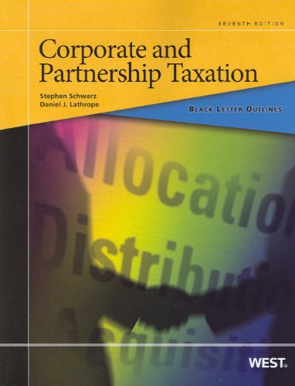
必備書籍
recognition
最大の違い：損益認識権限が、Corporate税制では国家側にあり、Partnership税制では事業者側にあること。
23頁「企業会計と税務会計のズレ！」参照
会計自由
日本では、組合の会計に「一般に公正妥当と認められる企業会計の慣行に従うものとする」の制限がついてしまう。

Slide 9
必備文献
Return；税務申告
出典：http://www.treasury.gov/press-center/press-releases/Documents/07230%20r.pdf 表紙,13頁

Slide 10
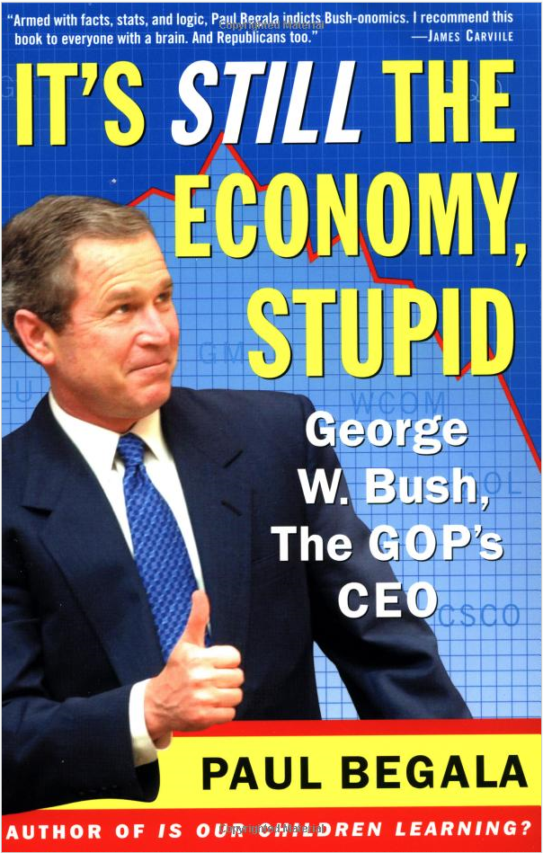
必備知識：ALI, ABA
iusが得意、lexが得意
1923年設立、1878年設立
二つの全米法曹協会。
1980年代以降、共和党・民主党間のイデオロギー的懸隔化の拡大とそれに伴う政党間の対立の激化が生じた。（五十嵐武士・久保文明編『アメリカ現代政治の構図』159頁 東京大学出版会、2009）
そうした中、ALIは民主党、ABAは共和党と歩調を合わせるようになった。
GOP: Grand Old Party 共和党の別名
得意分野：
ALI：partnership, common law making
ABA: corporate, legislation
著者Paul Begalaは、a chief strategist for the 1992 Clinton–Gore campaign。現、Georgetown universityの公共政策教授。JD,ALI, Catholic.

Slide 11
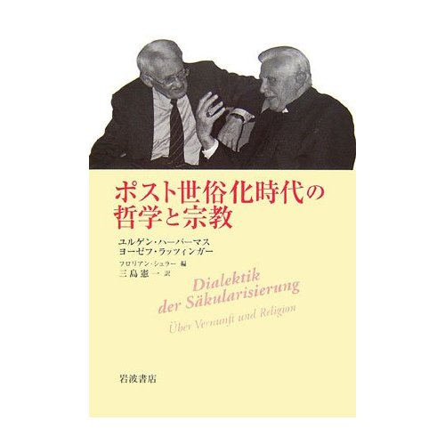
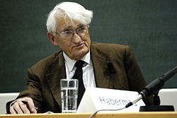
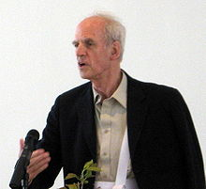
必備知識：ポスト世俗主義
Post-secularism
Post-secularism is a theoretical concept whose central idea is that Western Secularism may have come to an end. (Wikipedia)
もっとも顕著な形の世俗主義(secularism)は、宗教が迷信とドグマを強調し理性や科学的探求を軽視するために人類の進歩を阻害すると批判する。(Wikipedia日本語版）
この考え方が終わりつつある、とポスト世俗主義では考える。
参考文献として、SSRCのThe Immanent Frameに掲載された、『ユルゲン・ハーバーマスへ質問Interview：「ポスト世俗の世界社会とは？」 』を紹介します。
ハーバーマス
チャールズ・テイラー

Slide 12
ここで、コラム102を読みます。
皆さん、Partnership Taxationの「機能」は何か考えながら聴いて下さい。
論文『悪用対抗ルール』
基礎知識。bona fide原則とは、たとえば、日本民法第二条では：
権利の行使及び義務の履行は、信義に従い誠実に行わなければならない。
The exercise of rights and performance of duties must be done in good faith.

Slide 13
Discussion Time

Slide 14
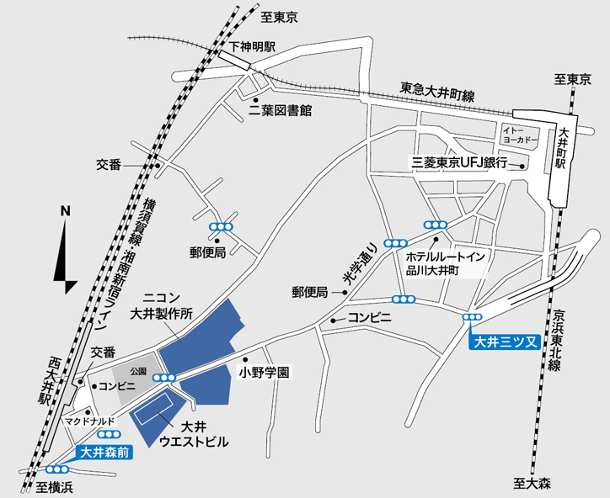
次回日程
次回以降、場所は弊社西大井ウエストビルに変更します。
第二回：
8月27日水曜日 13:00-15:00
第三回
9月26日金曜日 13:00-15:00
第四回以降、毎月第四金曜日は
如何でしょうか？

Slide 15
以下、関連知識を幾つか列挙

Slide 16
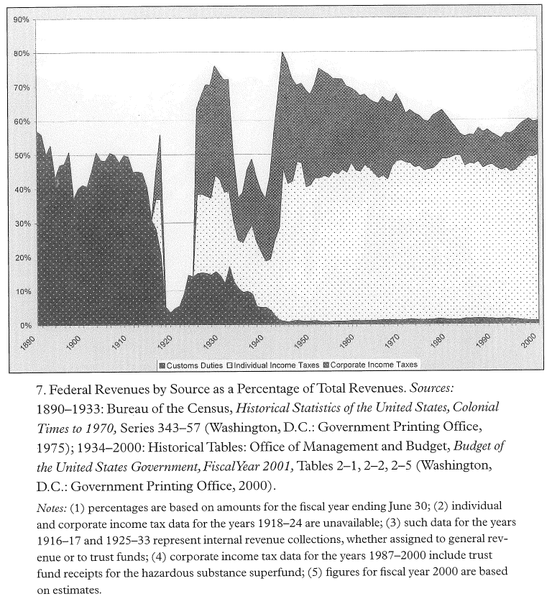
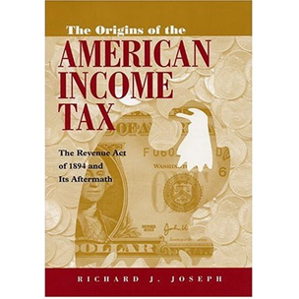
米国税収構造の変化
19世紀後半、
関税による
国内企業の保護育成が
終了し…
法人所得税
19世紀後半、
米国の北部企業は、欧州企業と互して戦える実力を身につけた。
関税は、本来の目的と逆に、いたずらに北部企業を利するものと変わった。
関税に代わって、北部企業とその企業主から何らかの税を徴収すべきだとの声が、特に南部の州から聞かれるようになった。
ここに、corporate income taxとindividual income taxが制度化される下地が整った。
関税
個人所得税
後遺症
出典；『The Origins of the American Income Tax – The Revenue Act of 1894 and Its Aftermath』 125頁

Slide 17
1917年、income tax revenueが立ち上がるとともに政府収入は10倍になった。

Slide 18
戦争のたびに政府歳出は突出した。
出典：http://home.uchicago.edu/~cbm4/account.pdf21頁

Slide 19
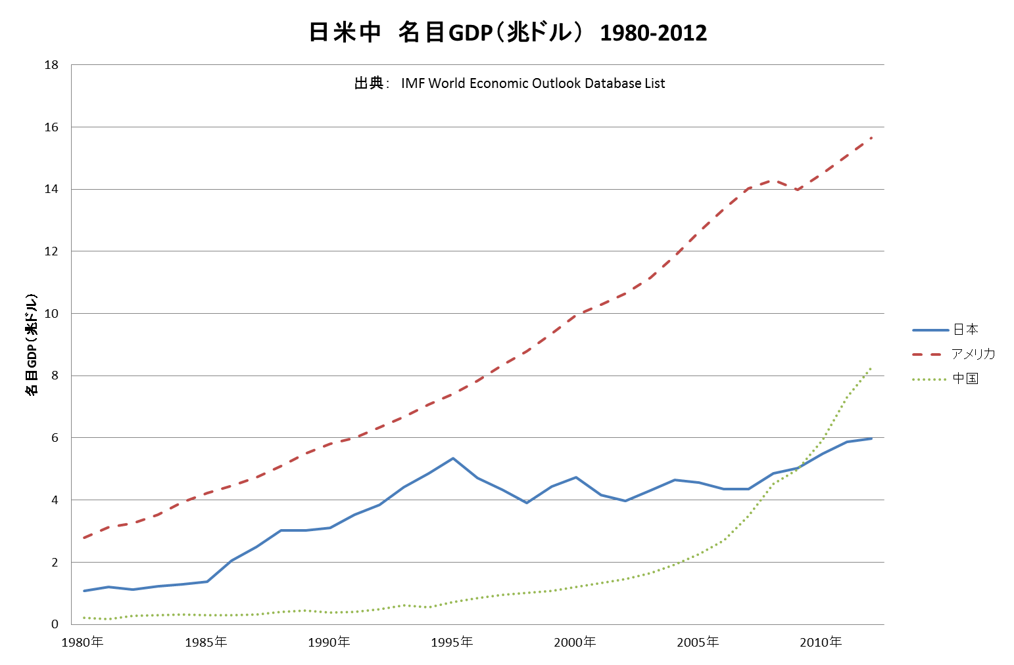

Slide 20
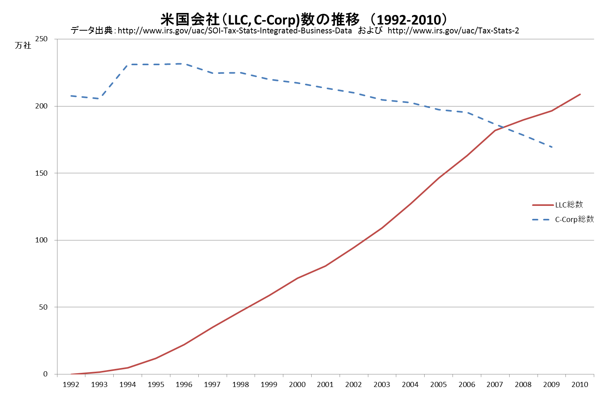

Slide 21
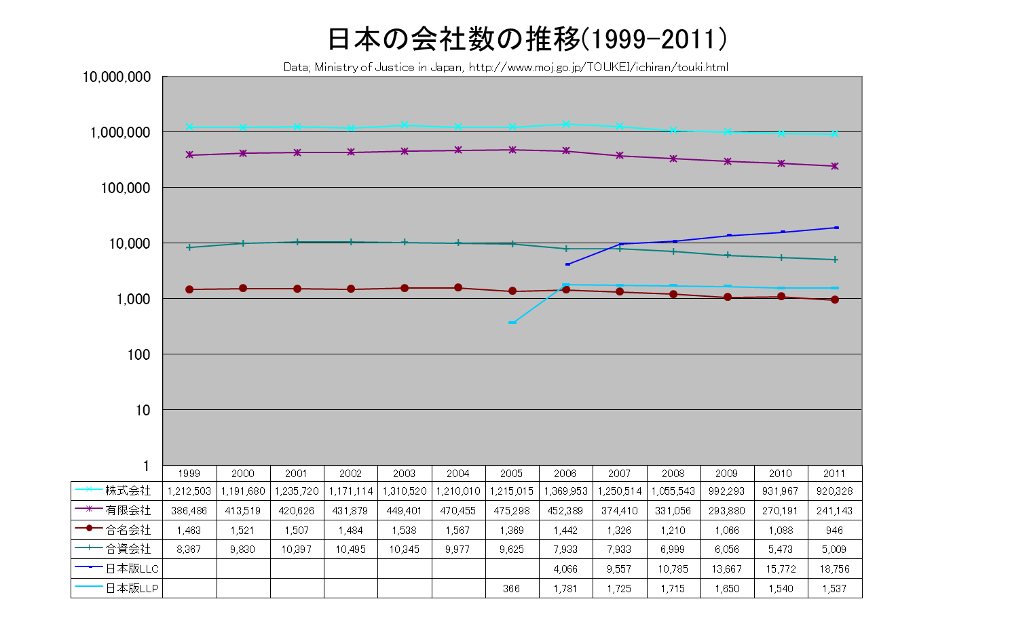

Slide 22
出典： 『法人税法会計論 第7版 2012年』2-3頁
換言すれば、Partnership income taxの出現は20世紀半ば。本格的には20世紀末。

Slide 23
法人所得税の特徴：
企業会計と税務会計のズレ！
Corporate income tax
発生主義会計
毎年、一年間の利益の
発生総額を認識する。
利益＝収益－費用
出典：川田剛『会計と税務のズレ！』28頁

Slide 24
USA：「国家権威を出来るだけ排除した社会」作り実験
メイフラワー契約（Mayflower Compact, 1620)：
本証書により、神と互いの前で厳粛且つ相互に契約を結び、より良き秩序と安全、そしてこの目的の遂行のため、自身達をともに結びつけて市民的政治体とする(combine ourselves together into a civil body politic)。
出典：佐藤俊樹『近代・組織・資本主義』81頁
ボストン茶会事件（1773年）
独立宣言（革命権、1776年）
合衆国憲法（世界初の成文憲法、国家主権の制限、1787年）
「損益認識権限が、Corporate税制では国家側にあり、Partnership税制では事業者側にあること。」の主因

Slide 25
JCT 両議員合同税制委員会
委員は10人。与党：野党＝3:2、上院Finance committee5人、下院Ways and Means committee5人。
1926年設立。
職務は：
1. 内国歳入税のoperation, effects, and administration に関する検討
2. 税の簡素化のための手段と方法に関する検討
3. それら検討の結果を報告書にまとめrecommendationsを作成する。
4. $2Mを超える税のrefund or creditに関しReviewする。
スタッフPh.D economists, attorneys, and accountantsの職務は：
•法文づくりのアシスト、立法提案の分析と展開のアシスト;
•考案された提案による歳入の見積もり;
•税以外の関連法の立法経緯のDrafting; and
•Investigating various aspects of the Federal tax system.

Slide 26
History of IRS
Origin: IRSのﾙｰﾂは、南北戦争の1862年、ﾘﾝｶｰﾝ大統領が戦費を賄うために所得税法を定め、内国歳入に関するｺﾐｯｼｮﾅｰ職を設けたことにある。この10年後、所得税は廃止になる。1894年、所得税は国会により復活されるが、最高裁が違憲だとしてその後何年も実施されなかった。
16th Amendment： 1913年、ﾜｲｵﾐﾝｸﾞ州が憲法修正第十六条「所得税の賦課及び徴収」を批准し、これをもって4分の3以上の州が批准したことになり、憲法が修正された。国会が所得税を法制化できることになった。同年、国会が最初の所得税申告書（Form 1040）を定め、 $3,000 以上の個人所得に1%税、 $500,000 以上の個人所得に6%の超過税が課されることになった。
1918年第一次世界大戦の最中、戦費を賄うために所得税最高税率は77%に上げられた。戦後は速やかに下げられ、1929年にはそれは24%になったが、大恐慌の際は再び上げられた。第二次世界大戦時には、国会は雇用維持税と四半期ごとの中間納税を導入した。
A New Name： 1950年代、 The Bureau of Internal Revenue という政府機関が設立され、税理経験者と専門職による税務行政が一元化された。その後名前が、the Internal Revenue Serviceと変えられ、IRS commissionerとchief counselだけが、大統領の指名と上院の承認によって決定されることになった。
Today’s IRS Organization： The IRS Restructuring and Reform Act of 1998が、ここ半世紀で最も全般にわたった組織再編と近代化をIRSにもたらした。 private sector モデルにとてもよく似た組織に再編された。市中の類似のneedsを持った顧客の要望に応えられる組織になった。

Slide 27
1917年
IRS SOI
（内国債入庁所得統計部）
設立

Slide 28
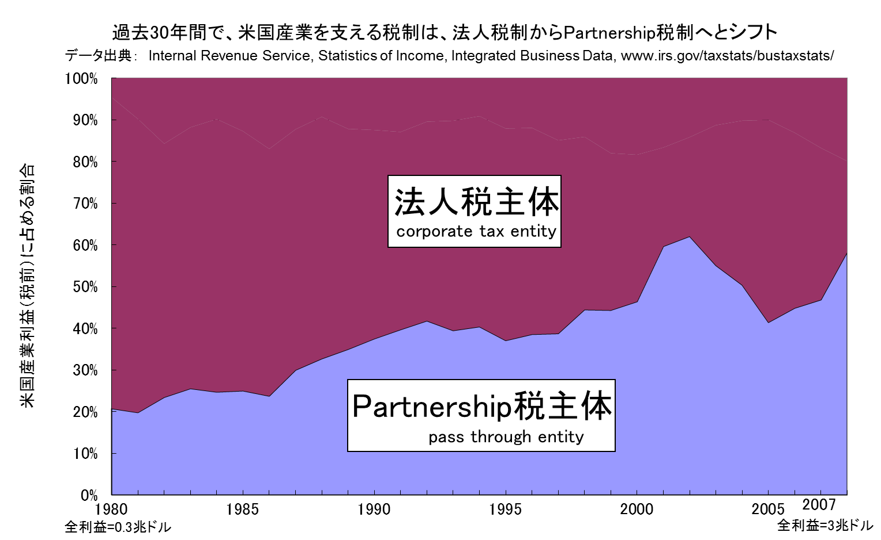

Slide 29
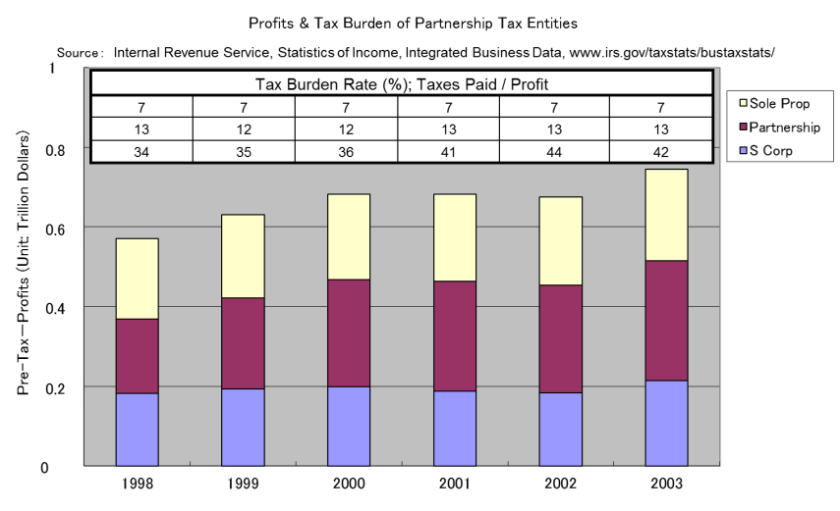
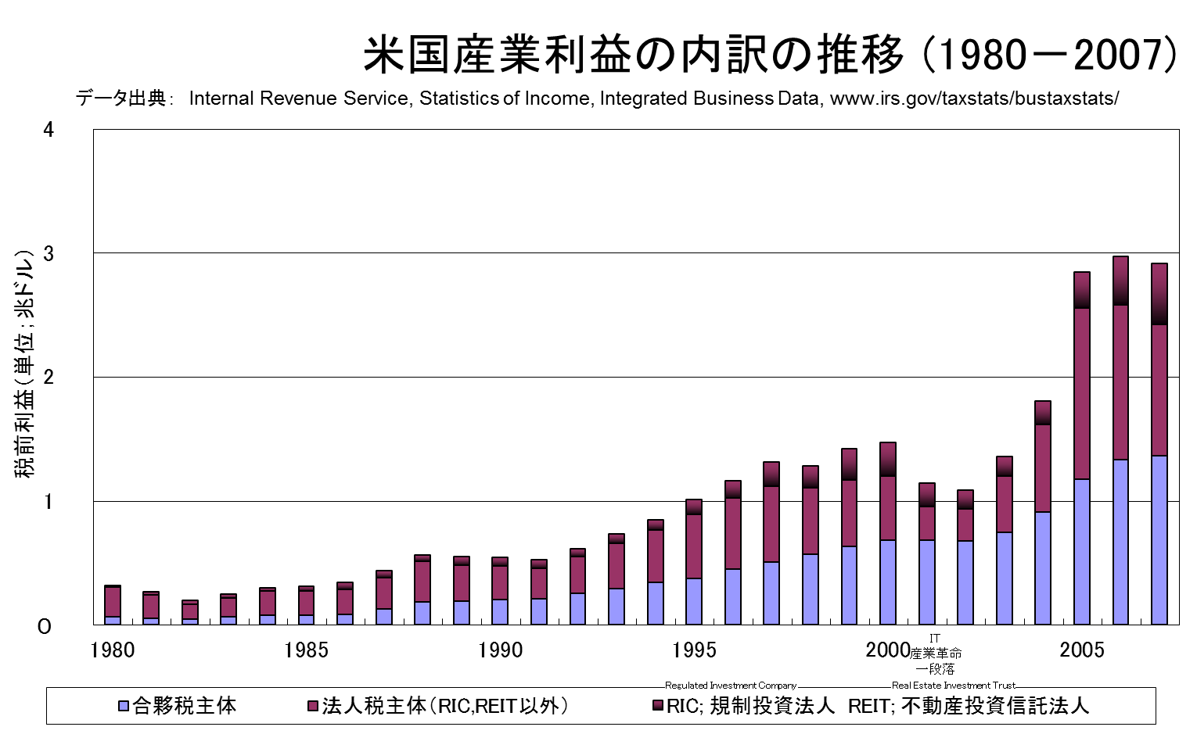

Slide 30
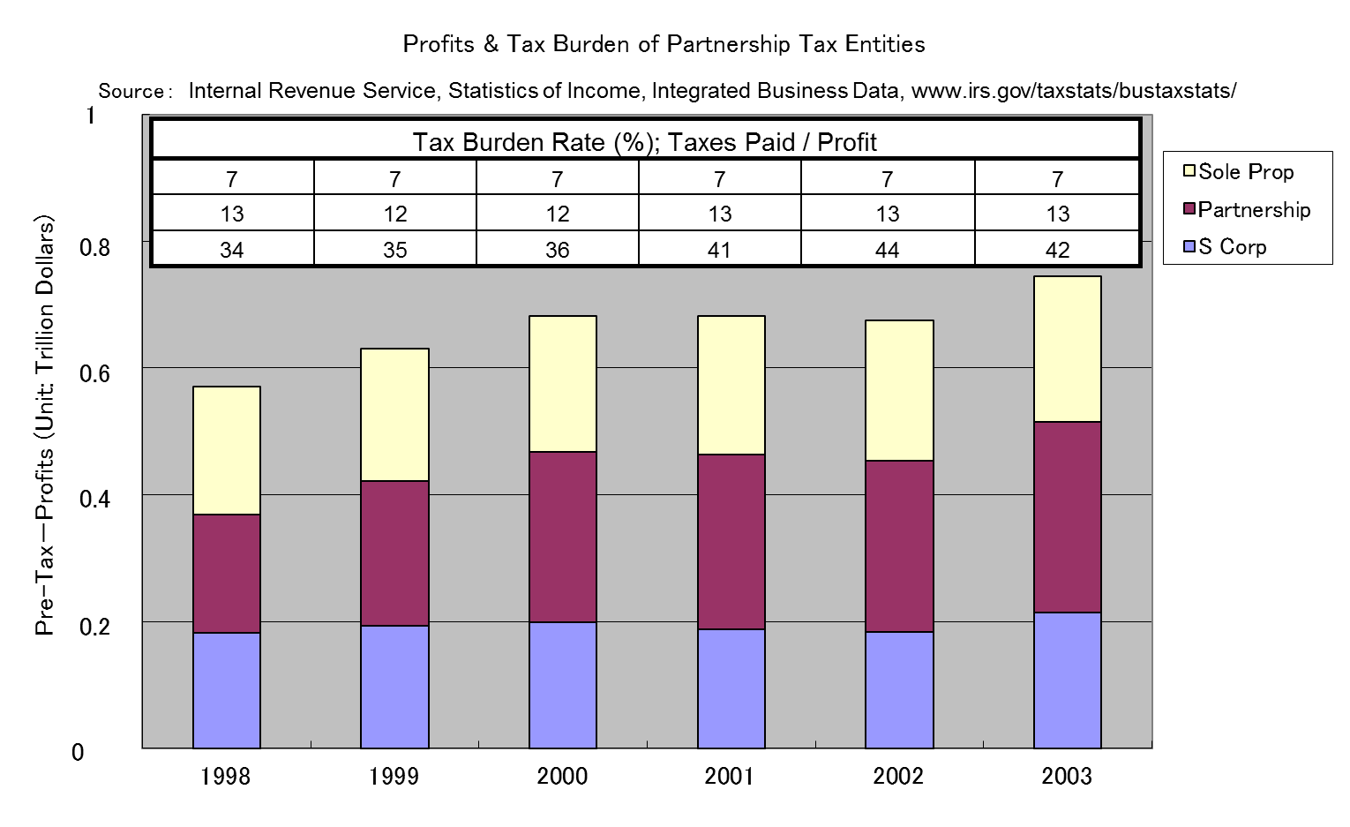

Slide 31
ここで、 を読みます。
皆さん、Corporate Taxation「機能」は何か考えながら聴いて下さい。

Slide 32
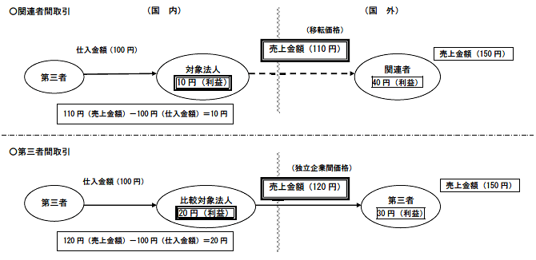
移転価格税制の仕組み（図解）
出典：http://www.mof.go.jp/tax_policy/summary/international/178.htm
つまり、corporateに対して両国税務当局が持つ「損益認識権限」のぶつかり合い。

